Slide 1

TUGAS CHAPTER 4
EVOLUSI TEKNOLOGI PROCESSOR INTEL
DARI INTEL 4004 KE GENERASI CORE ULTRA SERIES

Slide 2
NAMA : SYAHRUL ARDI PRASETIYO
NRP : 3124500035
KELAS : D3 IT B
DOSEN PENGAJAR : DR FERRY ASTIKA SAPUTRA ST, M.SC

Slide 3
REVOLUSI INTEL CORE ULTRA SERIES
Intel Core Ultra Series adalah generasi terbaru prosesor Intel yang membawa perubahan signifikan dalam hal efisiensi daya, performa AI, dan grafis terintegrasi. Seri ini dirancang untuk menjawab tantangan komputasi modern, seperti kebutuhan komputasi AI, daya tahan baterai yang lebih baik, dan pengalaman grafis yang mumpuni tanpa GPU eksternal.

Slide 4
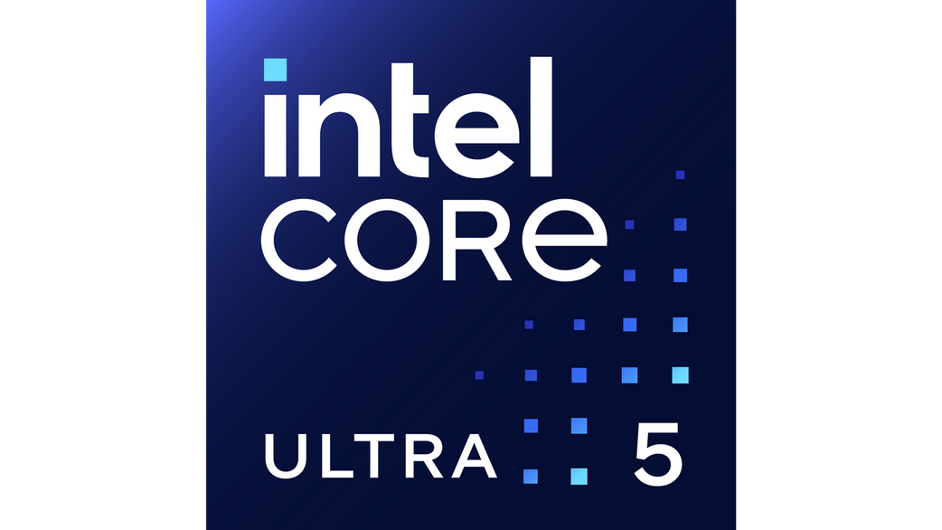

CORE ULTRA 5 – EFISIENSI DAN PRODUKTIVITAS
Intel Core Ultra 5 adalah prosesor yang dirancang untuk menyeimbangkan efisiensi daya dan performa produktivitas harian. Prosesor ini mengadopsi arsitektur hybrid Intel dengan kombinasi Performance Cores (P-core) dan Efficiency Cores (E-core) yang dioptimalkan untuk multitasking ringan hingga menengah. Teknologi Intel 4 (7nm EUV) membuatnya lebih hemat daya dibanding generasi sebelumnya, sehingga ideal untuk laptop ultraportabel yang memprioritaskan ketahanan baterai.

Slide 5
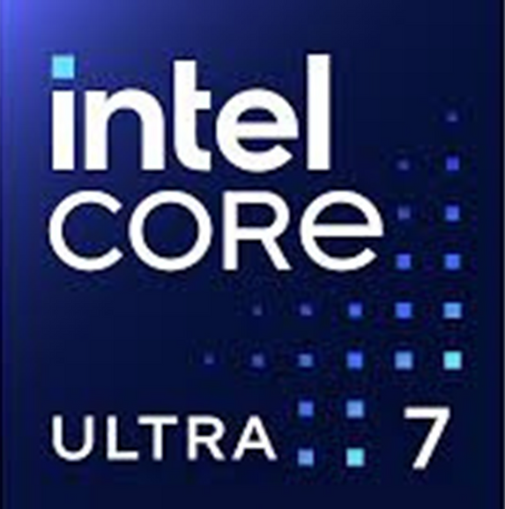
CORE ULTRA 7 – PERFORMA YANG DITINGKATKAN
Prosesor Intel Core Ultra 7 dirancang untuk pengguna yang membutuhkan performa tinggi baik untuk produktivitas berat, kreativitas, maupun gaming casual. Dengan arsitektur hybrid yang lebih canggih, prosesor ini menggabungkan P-core (Performance) untuk tugas berat, E-core (Efficiency) untuk multitasking, dan LP E-core (Low Power) untuk efisiensi daya—menghadirkan keseimbangan optimal antara kecepatan dan ketahanan baterai.

Slide 6
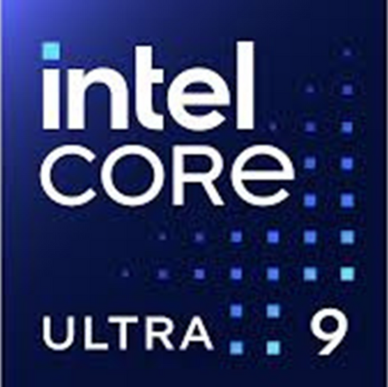
CORE ULTRA 9 – PUNCAK PERFORMA
Intel Core Ultra 9 merupakan prosesor flagship Intel yang menghadirkan performa puncak untuk kebutuhan komputasi paling demanding. Prosesor ini dirancang khusus untuk profesional kreatif, gamer enthusiast, dan pekerja teknis yang membutuhkan kekuatan komputasi ekstrem dalam bentuk mobile. Dengan konfigurasi core terkuat dalam lini Core Ultra, prosesor ini menggabungkan P-core berfrekuensi tinggi dan E-core dalam jumlah maksimal yang dioptimalkan untuk beban kerja multithread berat seperti rendering 3D, kompilasi kode besar, atau simulasi engineering.

Slide 7
INTEL ULTRA CORE
Intel Core Ultra adalah generasi terbaru prosesor Intel yang dirancang untuk menghadirkan revolusi performa komputasi modern, khususnya dalam hal efisiensi daya, kecerdasan buatan (AI), dan grafis terintegrasi. Seri ini merupakan bagian dari strategi Intel untuk bersaing di pasar laptop premium, kreator konten, dan komputasi berbasis AI.

Slide 8



KESIMPULAN
Intel Ultra Core bukan sekadar penerus Core i, melainkan lompatan teknologi dengan fokus pada komputasi AI dan efisiensi revolusioner. Perbedaan utamanya terletak pada NPU terdedikasi yang mempercepat workload AI 2x lebih cepat, arsitektur hybrid canggih (P-core + E-core + LP E-core khusus penghemat baterai), dan grafis Intel Arc yang jauh lebih powerful dibanding Iris Xe generasi sebelumnya.

Slide 9
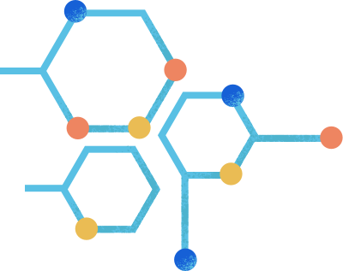

SEKIAN
TERIMAKASIH

